Slide 1
ResNet AutoEncoder
AI 스터디

Slide 2
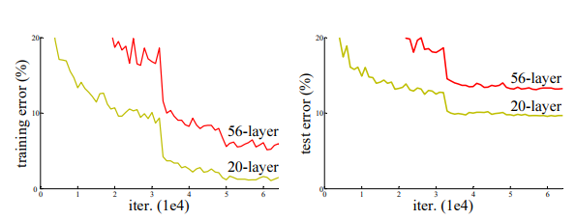
Part 0
ResNet 이란?
ResNet
Kaiming He의 생각 vanishing gradient 해결(BN+ReLU)했는데도 모델이 깊어질수록 training error가 커지는건 이상하다
깊은 것은 얕은 것을 똑같이 흉내 낼 수 있지 않나?
50층이 20층 짜리를 나타내고 싶다면?
나머지 30층은 identity mapping 하면 된다!
Identity mapping : 들어온 대로 나가게 하는 것
즉, 깊은 것은 얕은 것이 표현할 수 있는 것을 포함, 그 이상의 표현력을 가질수 있다고 생각
그런데 지금은 이상하게 깊을수록 training error가 더 커짐! => 지금은 모델이 identity mapping을 만들기 힘들어 한다는 증거!
따라서 모델이 층을 학습할 때 identity mapping도 잘 만들 수 있게 해야한다!
Shortcut connection을 제안

Slide 3
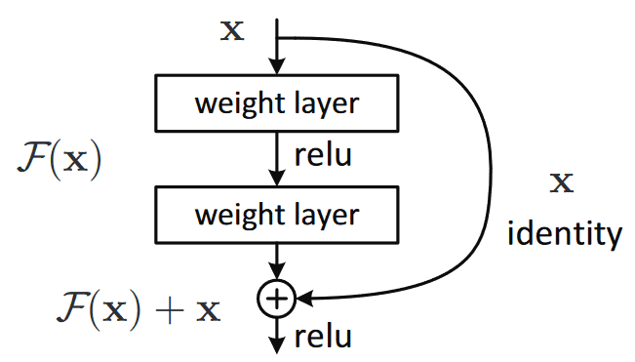
Part 0
ResNet 이란?
skip-connection
x가 들어와서 F(x)가 나가는게 기존 x+F(x)가 나가게끔 연결해주는게 skip-connection
x로 H(x) = x (identity mapping)을 만들고 싶다고 가정할때 skip-connection 없는 MLP라면 weight matrix -> 항등행렬 skip-connection 있는 MLP라면 weight matrix -> 0000…
Weight는 0근처로 초기화 되기 때문에 skip-connection이 있을 때 더 쉽게 만들 수 있음
왜 H(x) 가 x를 만들어야함?
깊을수록 training error 커짐 문제 해결 가능!

Slide 4
Part 0
ResNet 이란?
ResNet의 ‘귀띔＇
엄청 깊다면 입력으로부터 차근차근 조금씩 값을 바꿔나가는게 이상적일것이다 예를들어서 잘 학습된 ResNet-50은 34->36층 갈 때 값의 변화가 크지 않을 것이다! 즉 : H(x) ≈ x
skip-connectio이 있을 때는 x와 비슷한 출력을 잘 만들어내기 때문에 skip-connectio을 연결해 준다는 것은 “값의 변화가 그리 크지 않은 게 좋을 테니 block 하나에서 모든 걸 다 하려고 하지 a라고 조금씩만 바꿔 나가라“ 라고 AI에게 귀띔 해주는 셈!
또한, 깊을수록 std(분산)가 더 작다는 실험 결과도 존재함

Slide 5


Part 0
ResNet 이란?
Residual Laerning
차이만을 학습한다고 해서 잔차(residual)학습
변화량만 학습하면 되니까 학습이 쉽다!
BN 쓸때는? x-> conv -> BN -> ReLU -> conv -> BN -> +x -> ReLU
ReLU뒤에 +x 하게되면 양수들만 더하게 되어서 별로임

Slide 6
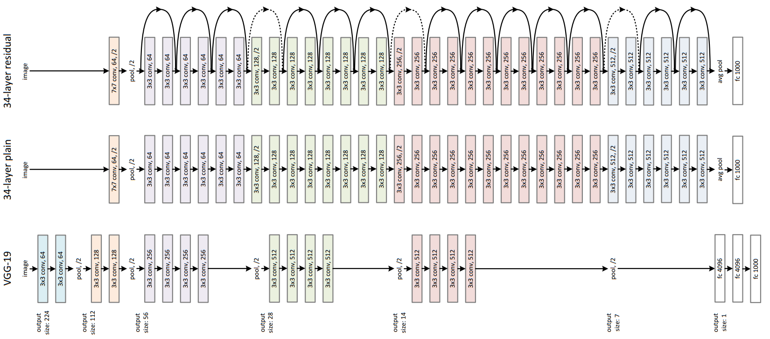
Part 0
ResNet 이란?
구조
사이즈 줄일 때 pooling 대신 stride 2를 이용하여 줄인다
점선은 1x1 conv 통과 후 더함 -> 기존 값 들도 stride 2 이용 + 채널수 조정 사이즈 맞춰 줌

Slide 7
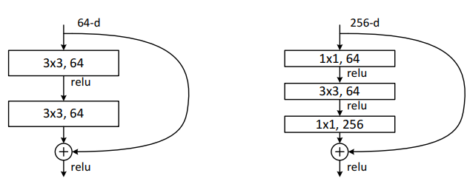




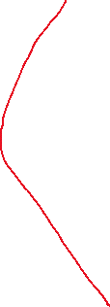



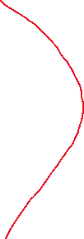
Part 0
ResNet 이란?
Bottleneck
50층 이상 깊은 ResNet에선 Bottleneck 구조 사용
기존 block 처럼 3x3만 사용하면 파라미터 수 많아짐
1x1로 채널 수 줄인 다음 3x3 통과시키고 다시 1x1 채널수 키움 (1x1로 채널 수 조절, 3x3으로 공간 정보를 보도록)
256 -> 64 -> 256

Slide 8
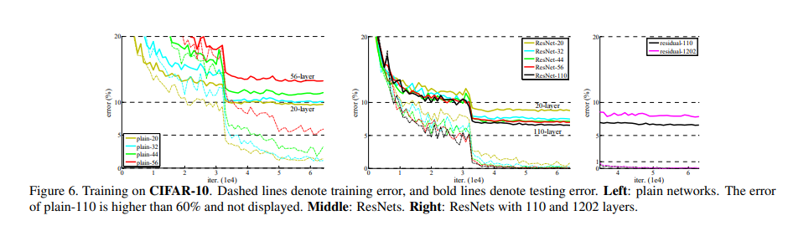
Part 0
ResNet 이란?
결론
깊은 층에서 낮은층 만큼의 정확도가 나올줄 알았는데 더 좋아짐.
왜인지는 모르겠음!

Slide 9
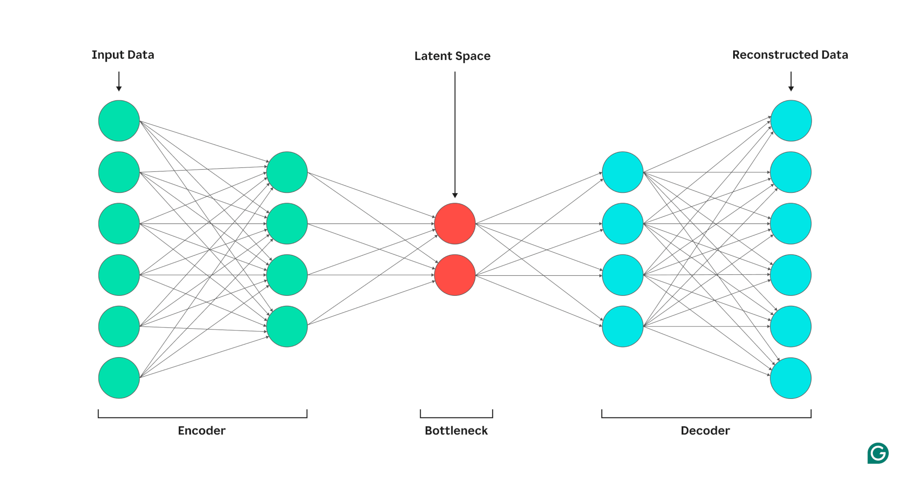
Part 0
오토인코더 란?
AutoEncoder
데이터의 중요한 특성을 추출하고
이를 바탕으로 데이터를 압축한 후 다시 복원하는 단계를 거침
데이터의 효율적인 표현을 학습하는 인공신경망 모델
입력을 그대로 복원하도록 학습하는 신경망

Slide 10
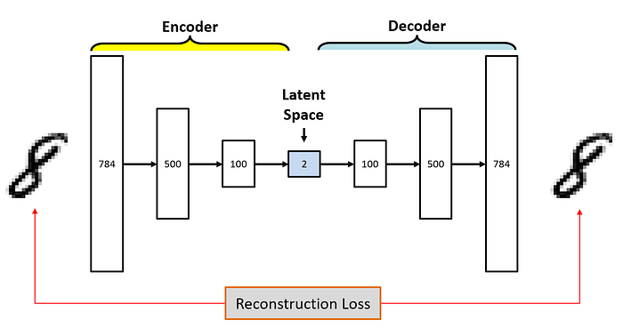
Part 0
오토인코더 란?
“데이터를 설명하는 가장 핵심적인 정보만 남기고 나머지는 버려라”
Encoder부분 더 작은 차원으로 압축 (데이터의 중요한 특성을 얼마나 잘 잡아내느냐)
Decoder 완벽하게 복원은 아니지만 원본에 가깝게 복원함 -> Latent Vector 잘 만들었는지 확인하는 과정

Slide 11
Part 0
오토인코더 란?
AutoEncoder
셀프지도 학습 출력값이 주어지지 않으며 주어진 데이터의 특성과 분포를 기반으로 설정됨, 원본과 복원 간의 차이를 줄이면서 학습
차원축소 : 데이터의 특성을 줄임,노이즈 줄이고 데이터를 더 잘 이해함, 불필요한 내용 없애기
제한된 크기의 잠재 공간을 사용하여 최대한 근접하게 생성해내는 학습을 하는 과정에서 원본 데이터가 갖는 중요한 특성을 잡아냄
추론 시 이미지를 1회 분석한다

Slide 12
Part 0
오토인코더 란?
사용처
Input Data의 Feature를 추출할 때 사용
가중치 초기화…
AutoEncoder : 784 -> 256 -> 64 -> 256 -> 784
Classifier : 784 -> 256 -> 64 -> 10
앞부분 그대로 사용

Slide 13
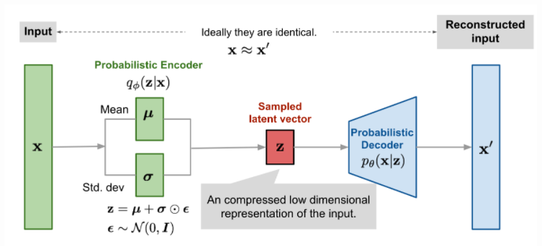
Part 0
오토인코더 란?
변분오토인코드(VAE)
랜덤 노이즈로 부터 원하는 영상을 얻을 수 없는 지에 대한 의문에서 시작
오토인코더는 입력데이터를 단순히 압축하고 복원한다
VAE는 특정 분포를 학습하여 새로운 데이터를 생성할 수 있음
잠재공간을 편균과 분산이 만드는 확률분포를 따른다? -> 새로운 데이터 만들수 있음
평균과 분산을 통해 잠재 공간 정보를 알 수 있어서 변형이 가능함

Slide 14
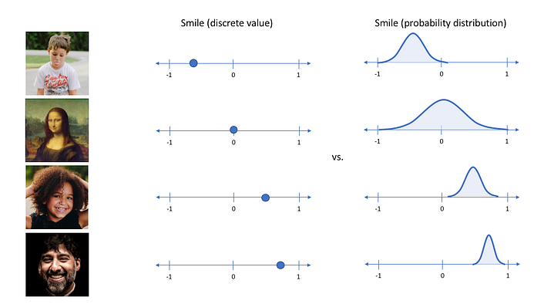
Part 0
오토인코더 란?
변분오토인코드(VAE)
단순히 입력값을 재구성하는 AE에서 발전한 구조
추출된 잠재 코드의 값을 하나의 숫자로 나타내는 것이 아니라, 가우시안 확률 분포에 기반한 확률 값으로 나타냄

Slide 15
끝!

Slide 16
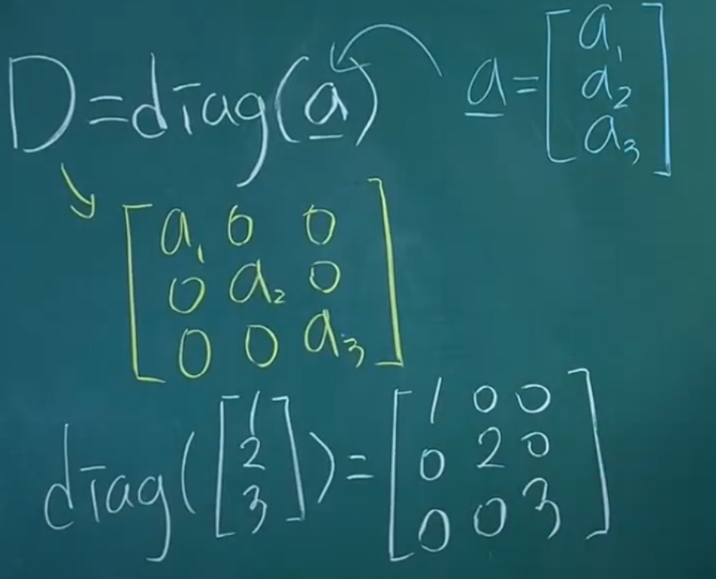
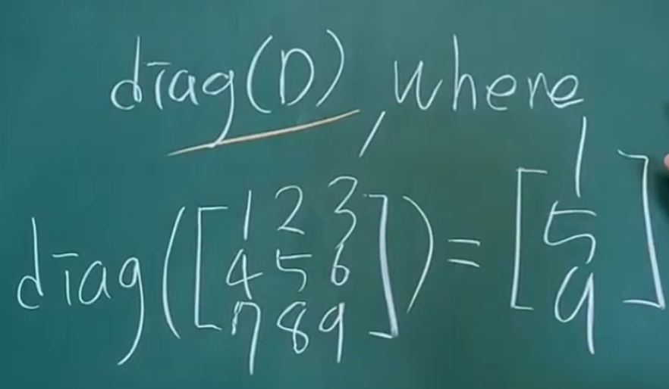
Part 0
대각행렬
Diagonal matrix(대각행렬)

Slide 17
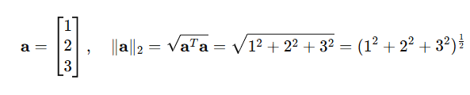
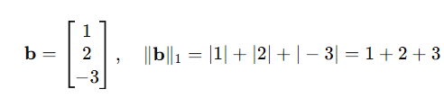

Part 0
Norm
norm (크기)
- 0 ~ 양수 스칼라
2-norm(l2-norm)
벡터의 물리적인 크기
모두 제곱, 1/2 이기 때문에 2-norm
1-norm(l1-norm)
벡터의 물리적인 크기
모두 1승 -> 크기를 위해 절댓값 취함
p-norm
벡터의 물리적인 크기
모두 1승 -> 크기를 위해 절댓값 취함

Slide 18
Part 0
Entropy
Entropy
정보를 표현하는데 필요한 평균 최소 자원량
정보를 표현 -> 정보의 만국 공통어 -> Bits(0 or 1의 길이) Ex) 연인간의 대화에서 하트(0.5), ㅗ(0.001) -> 자주쓰는건 짧게 0, 안쓰는건 길게111
확률이 낮은 걸 길게 코딩, 큰 걸 짧게 코딩
최악) 최소 자원량이 맥시멈이 되는 때가 확률이 유니폼할때임
Cross-Entropy
모든게 공평한 확률이라 생각하고 코딩함
내가 코딩한거임
KL
Entropy – CrossEntropy
얼마나 잘못 코딩했는지 확인

Slide 19


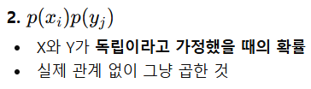
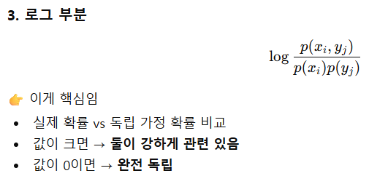
Part 0
Mutual Information
Mutual Information = 두 변수 사이의 “정보 공유량”
"X를 알면 Y에 대해 얼마나 더 많이 알 수 있는가?"

Slide 20
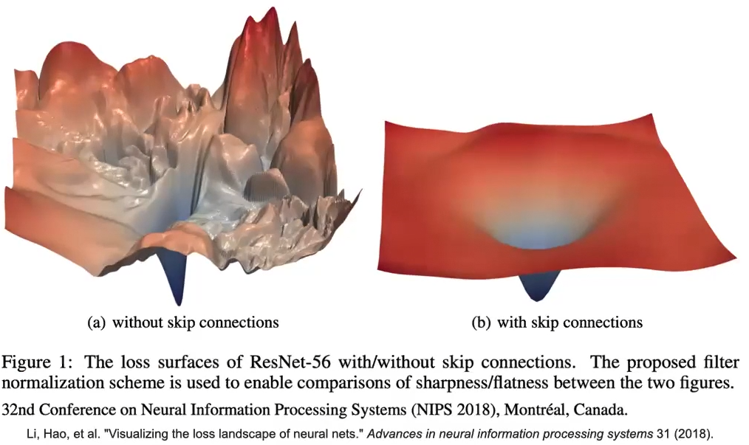
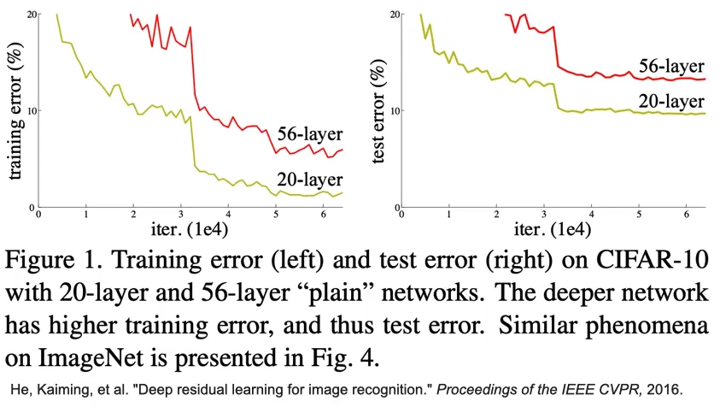
Part 0
Loss Landscape 란?
Loss Landscape
BN+ReLU 이미 존재하여 vanishing gradient 해결 가능했을텐데.. 그래도 너무 깊으면 training, test error가 같이 커지더라 -> overfitting은 아님!
이후에 밝혀지길 깊게 만들수록 loss 모양이 꼬불꼬불해진다!
ResNet의 skip-connection이 대표적인 해결 방안 중 하나

